Slide 1


Парниковые газы: метан vs CO₂. Почему метан в 25 раз опаснее, но держится меньше
Автор презентации: Presentacium.ru

Slide 2

Введение
В этой презентации мы рассмотрим парниковые газы, такие как метан и углекислый газ (CO₂). Обсудим их источники, сравним их влияние на климат, а также меры по снижению выбросов.

Slide 3

Источники метана
1
Согласно исследованиям, около 37% мировых выбросов метана приходится на сельское хозяйство, включая животноводство и рисоводство.
2
В то же время, около 20% метана выделяется из-за деятельности нефтегазовой промышленности, в частности, при добыче и транспортировке углеводородов.
3
Кроме того, около 30% выбросов метана связано с природными источниками, такими как разложение органических веществ в почве и болотах.

Slide 4

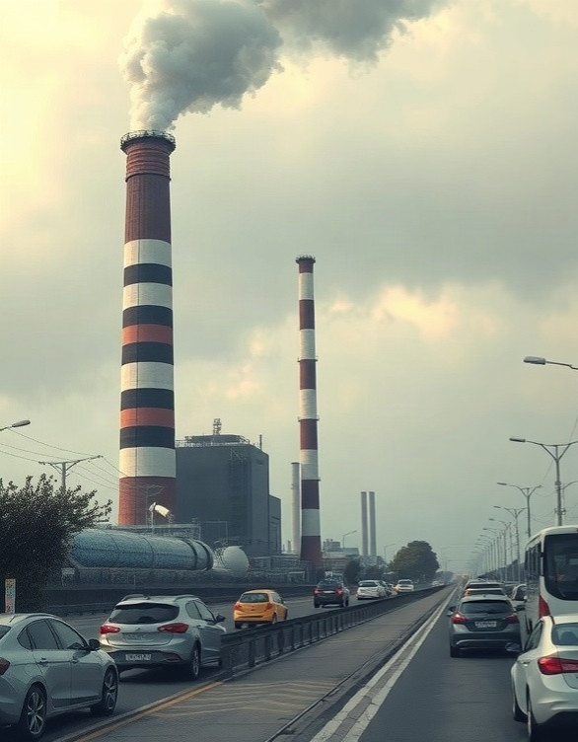
Источники CO₂
В атмосферу углекислый газ попадает из различных источников: при сжигании ископаемого топлива ежегодно выделяется около 34 миллиардов тонн CO₂.
К основным источникам также относятся промышленные выбросы и транспорт, которые суммарно ответственны за более чем 70% всех выбросов CO₂. Лесные пожары и деградация почв также вносят значительный вклад, увеличивая уровень углекислого газа в атмосфере на несколько миллиардов тонн ежегодно.

Slide 5

Сроки разложения метана и CO₂
Метан имеет период полураспада в атмосфере около 7–10 лет, что значительно короче по сравнению с углекислым газом, который сохраняется в атмосфере сотни лет, например, период полувыведения CO₂ составляет более 300 лет.
Это различие обусловлено химическими реакциями и взаимодействием с другими компонентами атмосферы.
Несмотря на короткий срок жизни, высокая эффективность поглощения теплового излучения делает метан в 25 раз более мощным парниковым газом по сравнению с CO₂.

Slide 6

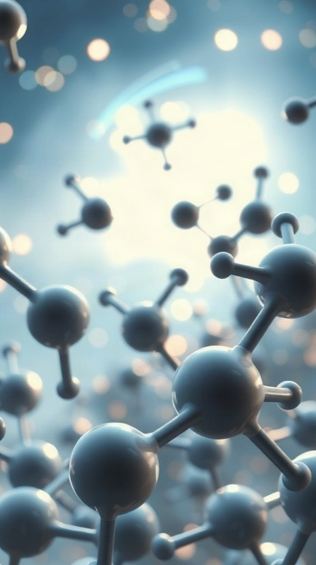
Воздействие на климат
Метан и углекислый газ оказывают значительное влияние на климат, при этом метан обладает потенциалом глобального потепления в 25 раз выше, чем у CO₂, за период в 100 лет. Согласно данным исследований, уровень метана в атмосфере за последние десятилетия вырос на 2,5%, что вносит существенный вклад в изменение климата.
Несмотря на то, что период полураспада метана составляет около 12 лет, его воздействие на климат в этот период остается значительным.

Slide 7

Меры по снижению выбросов метана
1
В рамках международных соглашений, таких как Парижское соглашение, страны-участницы обязались сократить выбросы метана на 30% к 2030 году.
2
Применение современных технологий позволяет сократить утечки метана из нефте- и газопроводов на 35–45%, что подтверждено исследованиями. Накопленный опыт показывает, что внедрение систем мониторинга и оптимизация процессов на 20–30% снижают выбросы метана на предприятиях энергетической отрасли.

Slide 8
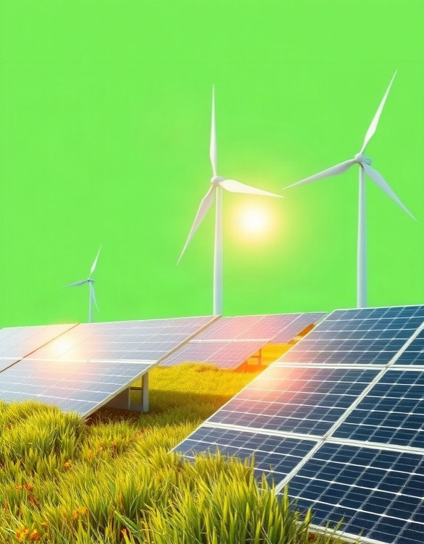
Меры по снижению выбросов CO₂
Для снижения выбросов CO₂ необходимо внедрить комплекс мер, включая переход на возобновляемые источники энергии, такие как солнечная и ветровая энергия.
К 2050 году страны Евросоюза планируют сократить выбросы CO₂ на 80–95% по сравнению с уровнем 1990 года. Важным шагом является также развитие энергоэффективных технологий, что позволит сократить потребление энергии и, соответственно, выбросы CO₂ на 20–25% в промышленном секторе.

Slide 9

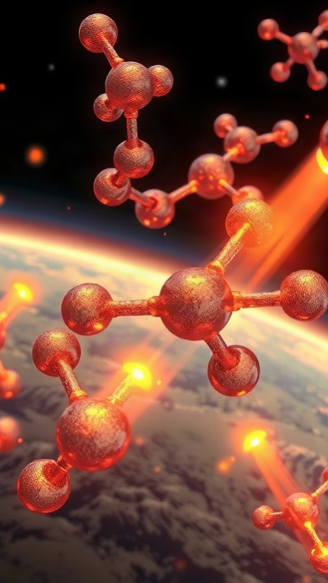
Исследования парниковых газов
Исследования показывают, что метан обладает потенциалом глобального потепления, в 25 раз превышающим аналогичный показатель углекислого газа за 100-летний период.
Несмотря на более короткий срок жизни в атмосфере (около 12 лет), вклад метана в изменение климата значителен: он отвечает за примерно 20% радиационного форсинга парниковых газов.
Уровни метана в атмосфере с 1750 года выросли на 250%, что указывает на серьёзность проблемы даже при его относительно коротком периоде пребывания в атмосфере.

Slide 10

Примеры проектов по сокращению выбросов
1
2
В рамках проекта по сокращению выбросов в Австралии удалось уменьшить выбросы метана на 40% на одной из крупных молочных ферм благодаря внедрению системы управления навозом, что привело к снижению воздействия на климат на 12,5%. В США проекты по замене старых, менее эффективных газовых трубопроводов на новые позволили сократить выбросы метана на 5,5% и сэкономили около 4 млрд долларов за счёт снижения потерь газа.
В Нидерландах разработаны и внедрены технологии улавливания метана на свалках, что привело к сокращению выбросов на 30% и помогло избежать дополнительного выделения в атмосферу 2 млн тонн парниковых газов.

Slide 11

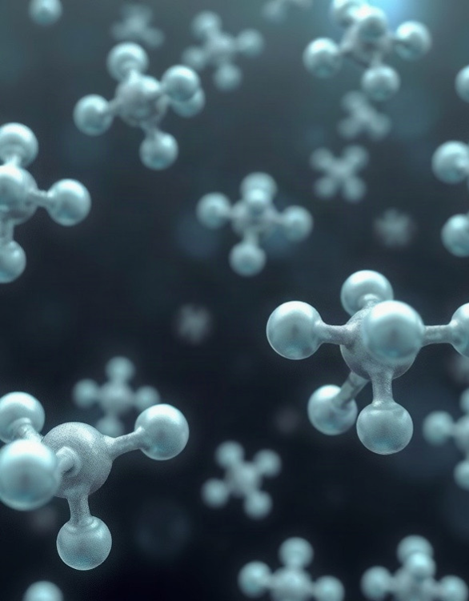
Метан в атмосфере
Метан составляет около 0,0002% от общего объёма атмосферы Земли, при этом его парниковый потенциал в 25 раз выше, чем у углекислого газа.
Концентрация метана в атмосфере за последние два века увеличилась на 150–200%, и, хотя время его жизни составляет всего около 12 лет, его влияние на климат продолжает расти. За последние 10 лет среднегодовой рост концентрации метана колеблется в районе 1 ppm (частиц на миллион), что в пересчёте на объёмы составляет значительные величины.

Slide 12
CO₂ в атмосфере
Концентрация углекислого газа (CO₂) в атмосфере Земли составляет около 415 частей на миллион (ppm).
С начала промышленной революции уровень CO₂ возрос более чем на 50%, что значительно превышает естественные колебания.
Ежегодно человечество выбрасывает в атмосферу около 36 миллиардов тонн CO₂, что делает его одним из главных факторов глобального потепления.

Slide 13

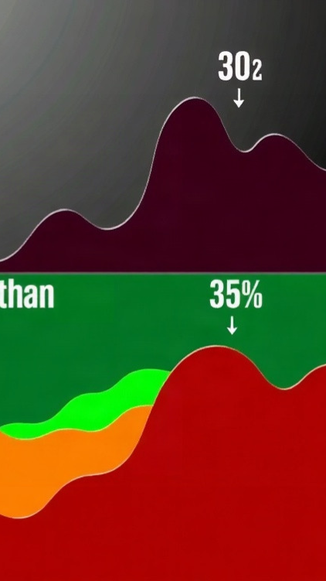
Будущее парниковых газов
Диаграмма показывает распределение выбросов парниковых газов: 65% приходится на метан, 35% — на CO₂. Параметры измеряются в процентах.

Slide 14

Спасибо за внимание!
Спасибо за внимание. В этой презентации мы рассмотрели влияние метана и углекислого газа на климат, узнали об их источниках и обсудили меры по снижению выбросов. Надеемся, что представленная информация поможет лучше понять проблему парниковых газов и осознать важность действий для сохранения окружающей среды.

